Slide 1
SIGNALS AND SYSTEMS
信号与系统
第三章 连续信号与系统的频域分析

Slide 2
第三章 连续信号与系统的频域分析
连续信号与系统的频域分析概述
3.1 周期信号分解为傅里叶级数
3.2 周期信号的频谱
3.3 非周期信号的频谱密度函数—傅里叶变换
3.4 傅里叶变换的性质及其应用
3.5 希尔伯特变换及小波简介 （了解）
3.6 取样信号的频谱
3.7 连续时间系统的频域分析
3.8 信号的无失真传输和理想滤波器

Slide 3


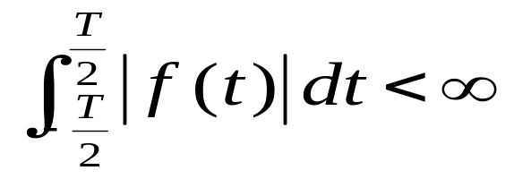
3.1.1 三角形式傅里叶级数
3.1 周期信号分解为傅里叶级数
以 为周期的周期信号 ，若满足狄里赫勒条件：
(1) 在一个周期内只有有限个不连续点；
(2) 在一个周期内只有有限个极大值、极小值；
(3) 在一个周期内绝对可积，即

Slide 4
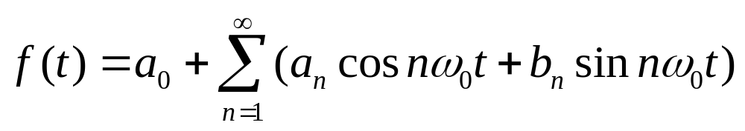
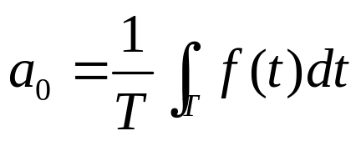
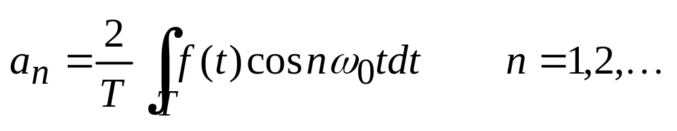
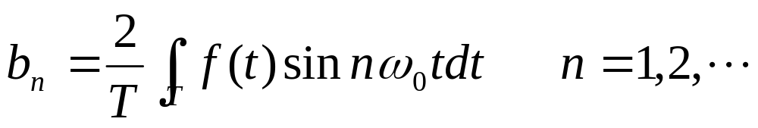
则可以展开为三角形式傅里叶级数
其中

Slide 5
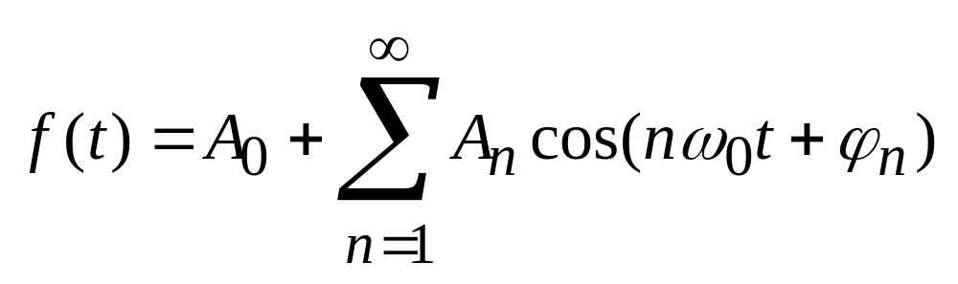
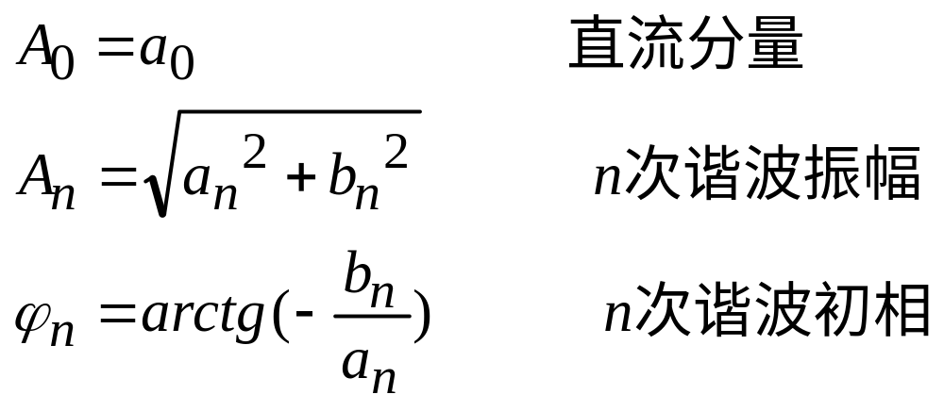
所以傅氏级数又可写成工程上更为实用的形式
其中

Slide 6



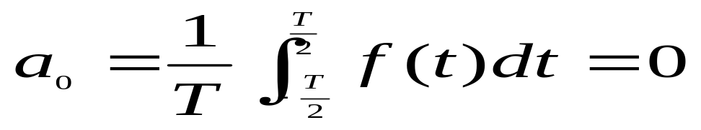
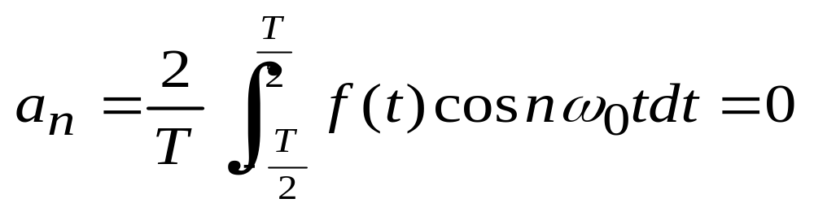
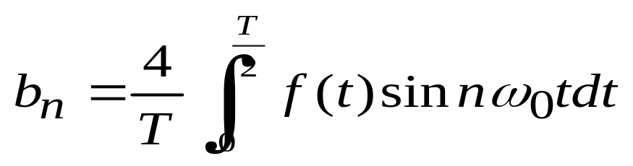
1. 奇函数： ，则 只含正弦项。
信号波形的对称性与傅氏系数的关系

Slide 7
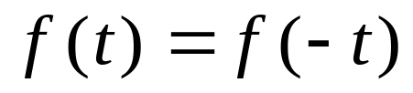
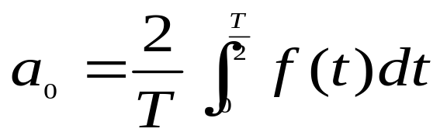
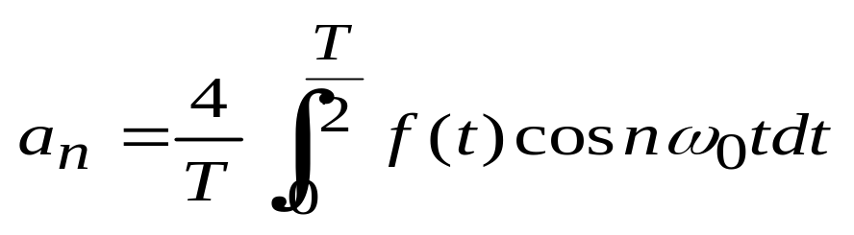
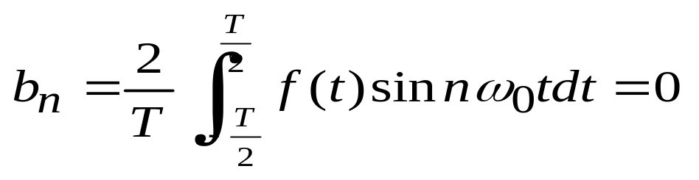
2. 偶函数： ，则 只含有常数项和余弦项。
. . .
. . .
偶函数在对称区间内积分为半区间积分的两倍。
奇函数在对称区间内积分为零。

Slide 8
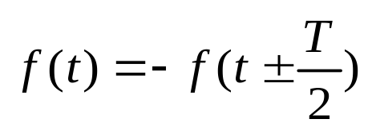




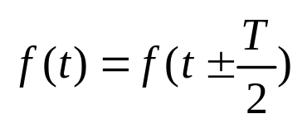

4. 偶谐函数： ，则 只含偶次谐波。
3. 奇谐函数： ，则 只含奇次谐波。
. . .
. . .
周期本来就是T/2 。
. . .
. . .

Slide 9
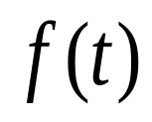


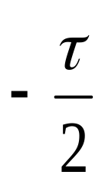

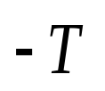
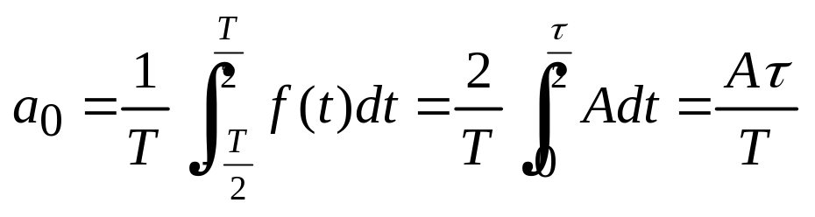
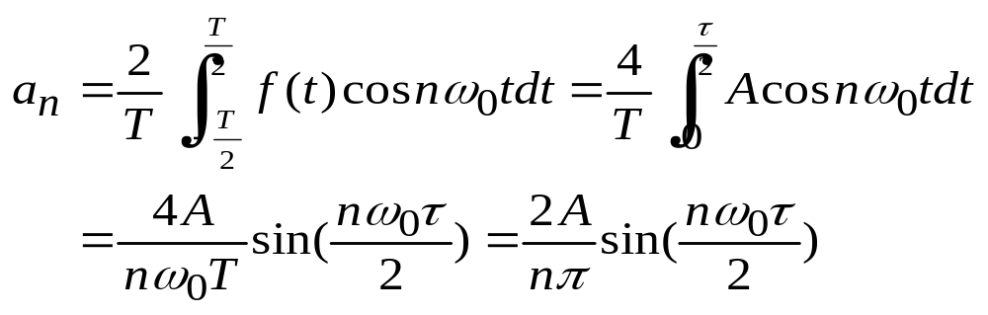
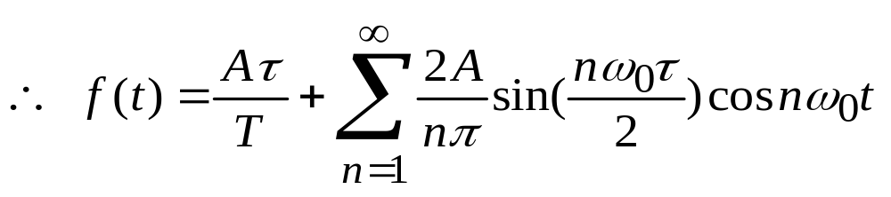
例：试将图示周期矩形脉冲信号 展开为三角形式傅里叶级数。
注意：p77,L2,更正：积分上限

Slide 10
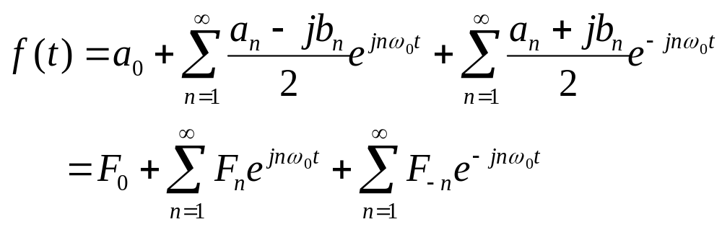
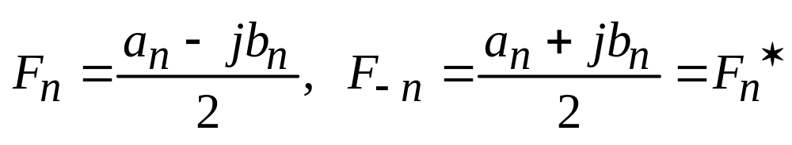
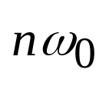
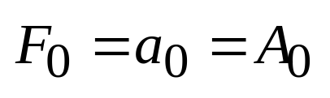
3.1.2 指数形式傅里叶级数
由欧拉公式
代入三角形式傅氏级数，有
式中
是一对关于变量 的共轭复数，
而 是实数。

Slide 11
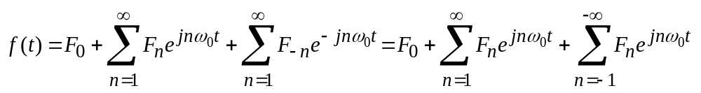

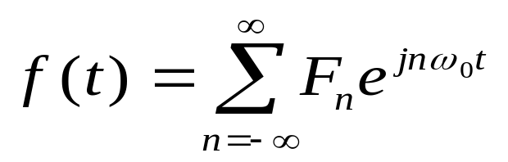
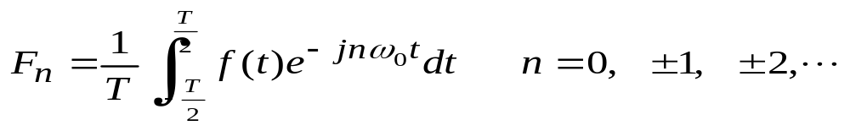
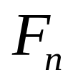
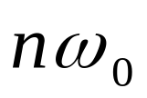
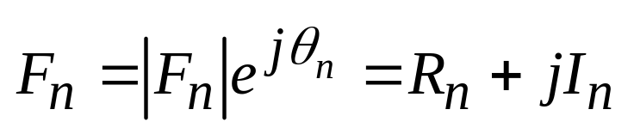
这就是指数形式傅里叶级数，其系数
一般情况下， 是关于变量 的复函数，称为指数形式傅里叶级数的复系数，可写成

Slide 12
例：试将图示周期矩形脉冲信号 展开为指数形式傅里叶级数。

Slide 13
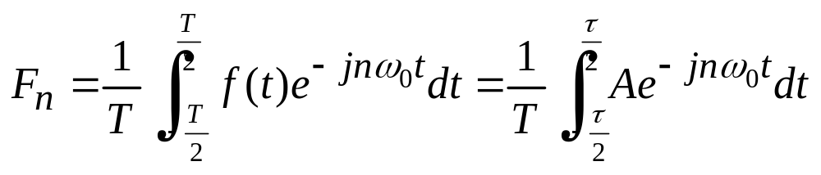
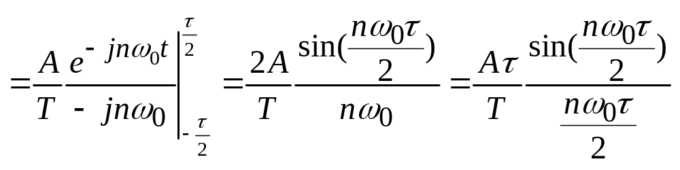
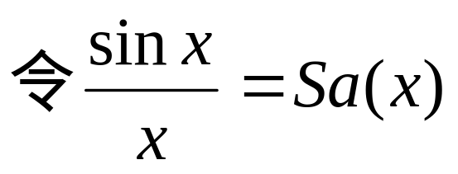
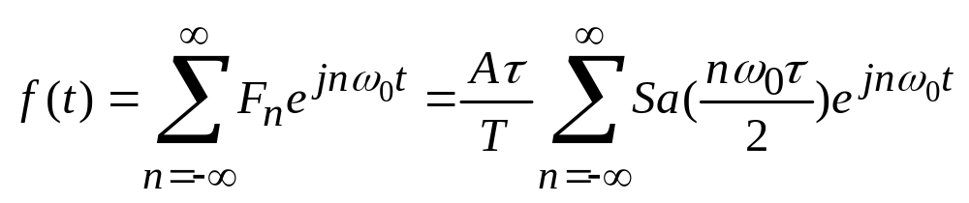
指数形式傅立叶级数
称为抽样函数或取样函数

Slide 14
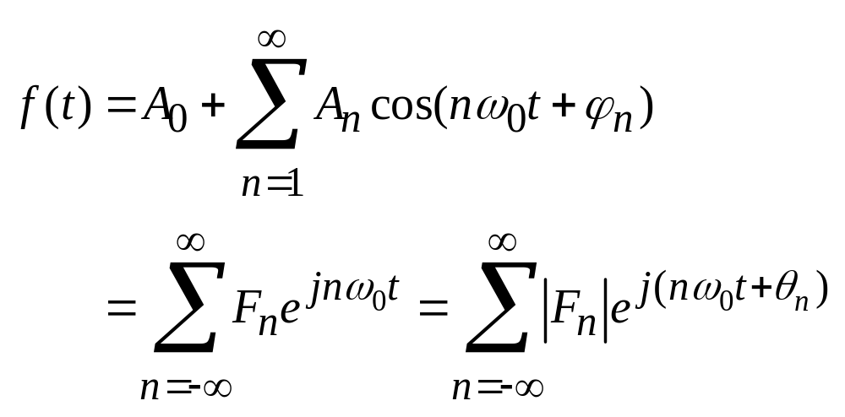
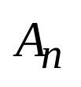
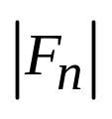


3.2 周期信号的频谱
说明周期信号可以分解为各次谐波分量的叠加，傅里叶系数 或 反映了不同谐波分量的幅度， 或 反映了不同谐波分量的相位。
频谱图清晰地表征了周期信号的频域特性，从频域角度反映了该信号携带的全部信息。

Slide 15
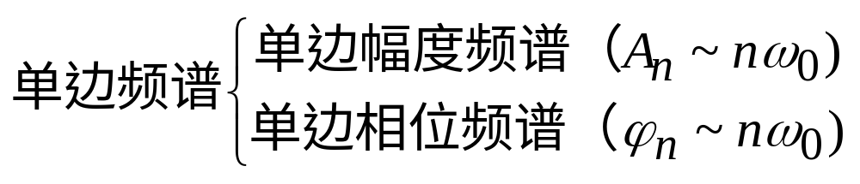
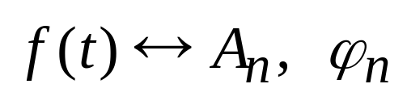
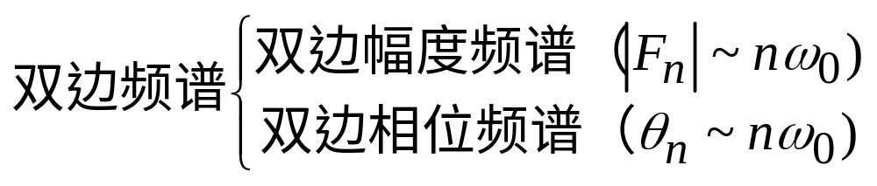
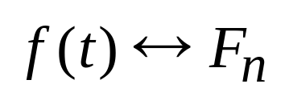
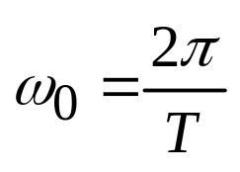
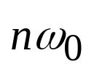
3.2.1 周期信号的频谱
不同的周期信号，其傅里叶级数的区别在于：
1. 由于 不同，所以基波频率 不同，谐波频率 也不同。
2. 各（非零）分量的数目不同。
3. 幅度 （ ）不同，相位 （ ）不同。

Slide 16
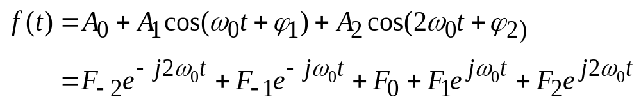























例如某周期信号的傅里叶级数为
单边频谱：
双边频谱：
单边幅度频谱
双边幅度频谱
单边相位频谱
双边相位频谱

Slide 17
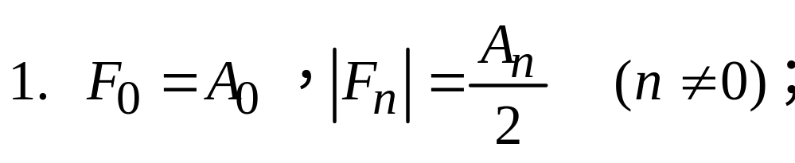
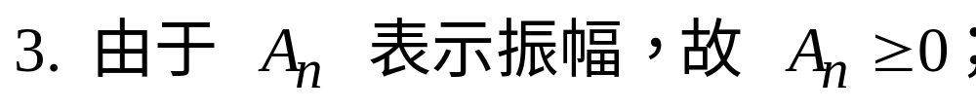
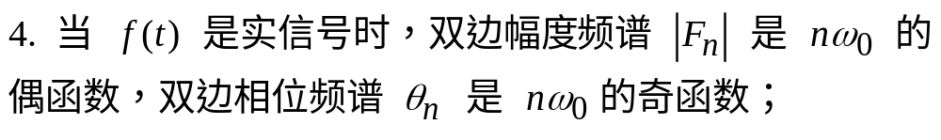
画频谱图时注意：
2. 三角型傅里叶级数必须统一用余弦函数来表示；
5. 谱线只在基波的整数倍处出现。

Slide 18

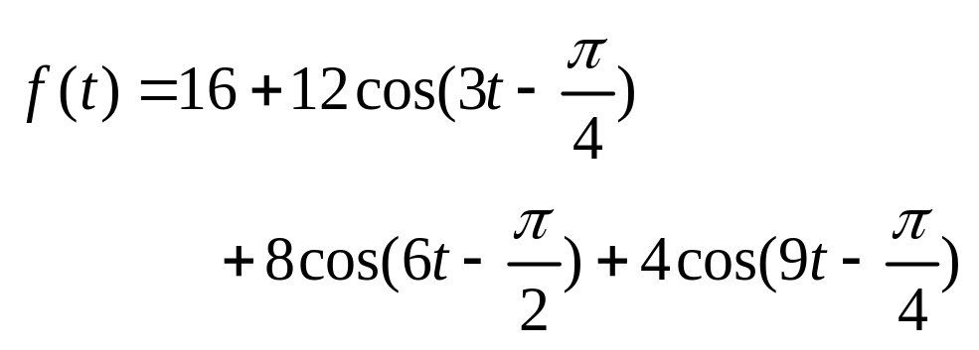

















例：已知某周期信号的单边频谱如图
所示，试写出该信号的时域表达式，
并画出其双边频谱。
思考：p81,
例3-2-1
解:
双边频谱:
习题 P115, 3-3, 3-5
双边幅度频谱
双边相位频谱

Slide 19

















3.2.2 周期信号的频谱特点
下面以周期矩形脉冲为例，说明周期信号频谱的特点。

Slide 20
频谱特点:
(1)离散性
(2)谐波性
(3)幅度收敛性
3.2.3 周期信号的频带宽度
因为谐波分量振幅具有收敛性，信号的能量主要集中在低频分量
中，故只须考虑次数较低的一部分谐波分量就够了。

Slide 21
对于某个信号，从零频率开始到需要考虑的最高频率范围称为信号占有的频带宽度（frequency bandwidth），简称频宽。
两类定义方法：
如果频谱包络线为取样函数，常常把从零频率开始到频谱包络线第一次过零点的那个频率之间的频带作为信号的频带宽度。
如果频谱包络线第一次过零点的频率不易获得，就以从零频率开始到频谱振幅降为包络线最大值的1/10的频率之间的频带定义为信号的频带宽度。

Slide 22


以周期脉冲信号为例，说明周期信号频谱的一般性质
极限情况

Slide 23












3.3 非周期信号的频谱密度函数-傅里叶变换
3.3.1 非周期信号的频谱密度函数
周期信号
非周期信号
…
…
极限

Slide 24







，量纲为单位频带的振幅，称为原函数 的频谱密度函数，简称为频谱密度函数或频谱密度，不至于混淆时简称为频谱。
非周期信号的频谱密度函数 与相对应的周期信号的傅里叶复系数 之间的关系为：

Slide 25



代入指数形式傅里叶级数 ，

Slide 26



3.3.2傅里叶变换
习题 P117, 3-14(1)(2)
习题 P115, 3-7(2)(4)
称为傅里叶变换对，正变换，反变换

Slide 27


傅里叶变换的存在性
狄里赫勒条件修改为
(1) 在 只有有限个不连续点；
(2) 在 只有有限个极大值、极小值；
(3) 在 绝对可积，即
这只是充分条件而非必要条件，如果引入广义函数后，即使不满足此条件，甚至某些非功率非能量信号也可能存在傅氏变换。

Slide 28















3.3.3 常用信号的傅里叶变换
1. 门函数（矩形脉冲）

Slide 29








2. 单边实指数脉冲
习题 P115, 3-7(2), 3-9(3)

Slide 30










3. 双边实指数脉冲

Slide 31










4. 单位冲激函数
及直流信号
（白噪声）
所以有

Slide 32
3.4 傅里叶变换的性质及其应用
对任意信号都可以在时域和频域中进行描述，联系这两种描述方法的纽带就是傅里叶变换。
傅里叶变换的性质揭示了信号的特性、运算在时域和频域中的对应关系，当在某一个域中对信号进行分析和计算感到困难时，可以利用傅里叶变换的性质转换到另一个域中进行。
另外，根据定义求取傅里叶正、反变换时，不可避免地会遇到麻烦的积分或信号不满足绝对可积的条件等问题，而利用傅里叶变换的性质则可以简捷地求得信号的傅里叶正、反变换。

Slide 33





1. 线性
例

Slide 34
2. 对称性（不要求）

Slide 35



3. 尺度变换特性（比例性）

Slide 36




Slide 37


4. 时移性

Slide 38

既有时移又有尺度变换

Slide 39





5. 频移性（调制定理）
调制定理

Slide 40












乘法器
频分多路复用

Slide 41

6. 卷积定理
(1) 时域卷积定理

Slide 42










例

Slide 43


(2) 频域卷积定理
例：

Slide 44





7. 时域微分和积分
(1) 时域微分性质

Slide 45
(2) 时域积分性质（不要求）
(3) 微分冲激法（不要求）

Slide 46






8. 频域微分和积分
(1) 频域微分性质

Slide 47
(2) 频域积分性质（不要求）

Slide 48
3.4.2频谱资源的有效性与认知无线电
无线接入需求与有限频谱资源的矛盾
解决方案：改变业务接入权或者频谱准入权，开放频谱，提高频谱使用率，利用空闲频谱
认知无线电CR (cognitive radio)
通过对周围环境的认知，自适应调整发射功率、载波功率和调制策略等参数，达到系统的最佳性能。

Slide 49
作业
3-3；3-5；
3-7(2)(4)；
3-8(3)(5)(6)
3-9(3)(6)(7)； 3-11(a)；
3-14(1)(2)； 3-16；
3-17(3)(5)；
3-20(1)； 3-24； 3-25(1)

